Slide 1
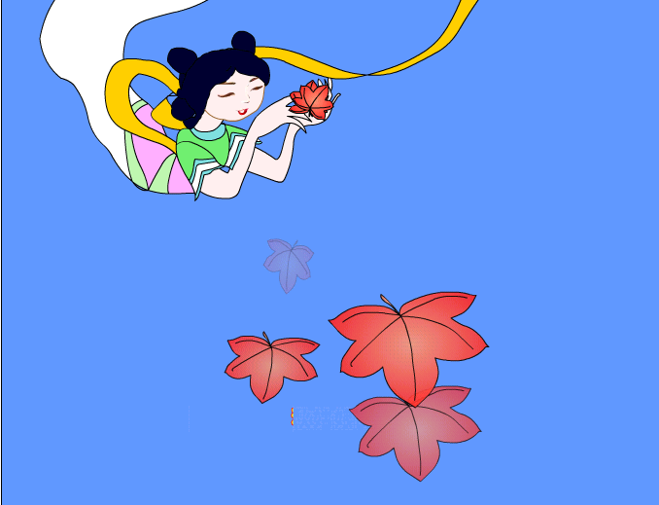




秋姑娘的信
7.

Slide 2


gū niang xiě xìn zhāi xia fēng yè
姑 娘 写 信 摘 下 枫 叶
hǎo péng you men piàn piàn qīng wā
好 朋 友 们 片 片 青 蛙
shēng bìng guǒ shang shān cūn quán
生 病 裹 上 山 村 全
读一读

Slide 3
秋 姑 娘 信
摘 片 朋 裹
qiū
gū
niáng
xìn
piàn
péng
guǒ
zhāi

Slide 4

hǎo yǒu
xiǎo xīn
好 友 小 心
全 村 生
quán cūn
shēng

Slide 5
自由朗读课文
课文一共有几段？再用序号标出课文的段落。

Slide 6
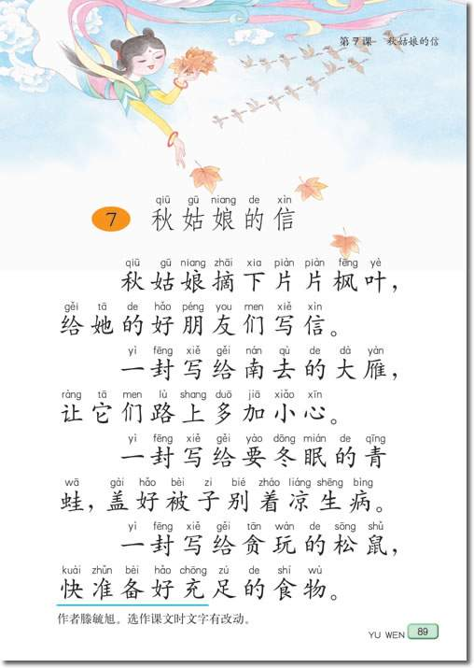
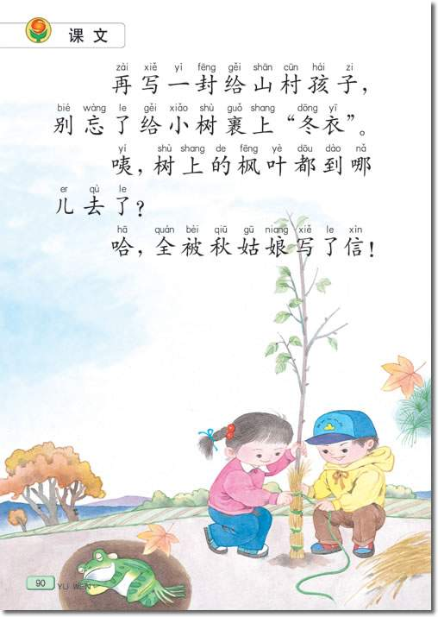

Slide 7
1
5
6
7
2
3
4

Slide 8
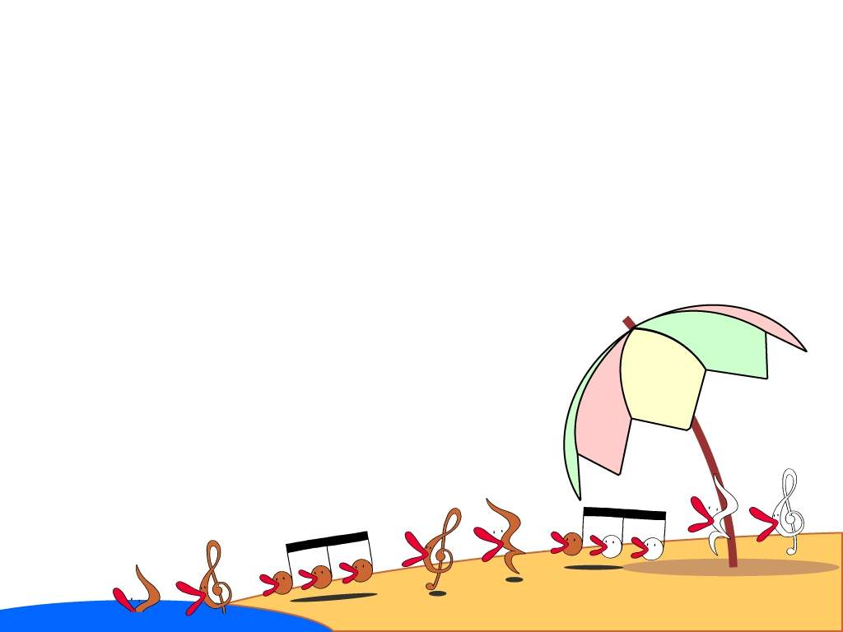
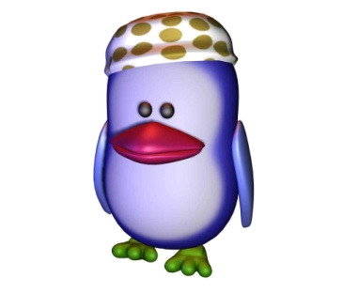
想一想
0
树上的枫叶都到哪里去了？

Slide 9
想一想
0
谁知道树上的枫叶都跑哪里去了？
哈，全被秋姑娘写了信！

Slide 10
哪个自然段告诉我们树上的枫叶全被秋姑娘写了信？

Slide 11

秋姑娘摘下片片枫叶，给她的好朋友们写信。

Slide 12

课文朗读
秋姑娘给哪些好朋友写了信？信中又写了些什么呢？咱们一起来读一读。

Slide 13

一封写给南去的大雁，让它们路上多加小心。
一封写给要冬眠的青蛙，盖好被子别着凉生病。
一封写给贪玩的松鼠，快准备好充足的食物。
再写一封给山村孩子，别忘了给小树裹上“冬衣”。

Slide 14
秋姑娘给她的好朋友_______、_______ 、 _______、和______
写信。

Slide 15
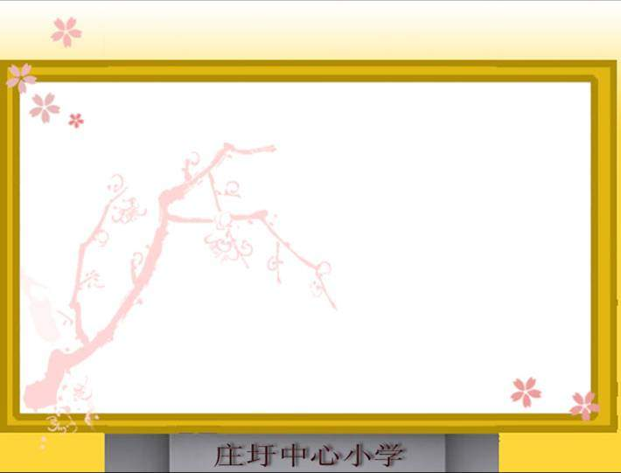


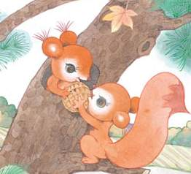

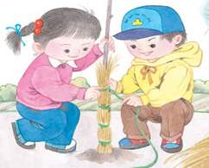




朗读课文
秋姑娘的信写给谁了？写的什么内容呢？
大雁 青蛙 松鼠 山村孩子

Slide 16


yì fēnɡ xiě ɡěi nán qù de dà
一 封 写 给 南 去 的 大
yàn rànɡ tā men lù shɑng
雁，让 它 们 路 上
duō jiā xiǎo xīn
多 加 小 心。

Slide 17
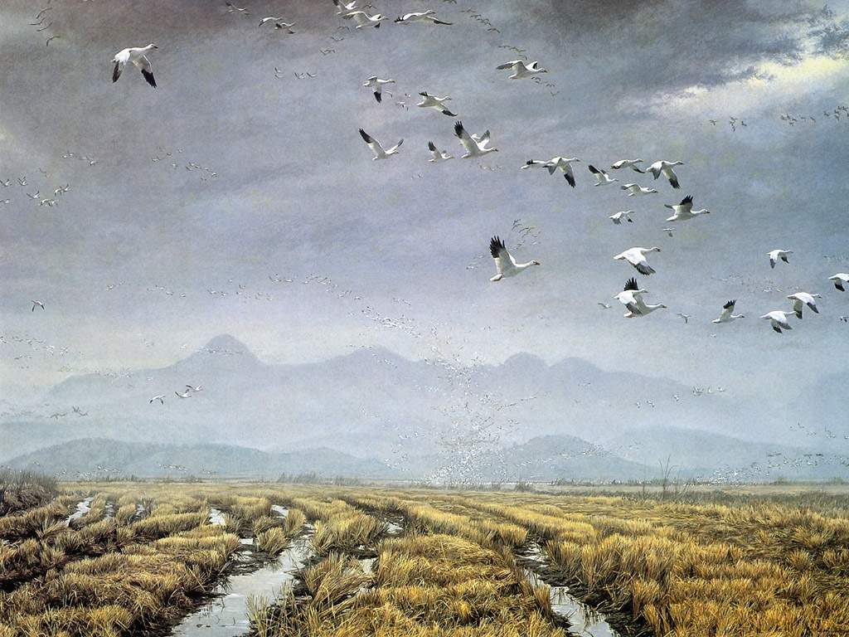

1：大雁为何要南飞呢？
2：为什么秋姑娘要它在路上多加小心呢？
1：原来到了冬季，北方一片冰天雪地，十分寒冷，而且没什么吃的，于是大雁便成群结队浩浩荡荡地飞向比较温暖的南方。
:2：它要到南
方去冬眠，在
路上会遇到困
难和危险。
下一页
返回

Slide 18



yì fēnɡ xiě ɡěi yào dōnɡ
一 封 写 给 要 冬
mián de qīnɡ wā ɡài hǎo bèi
眠 的 青 蛙, 盖 好 被
zi bié zháo liánɡ shēnɡ bìnɡ
子 别 着 凉 生 病。

Slide 19
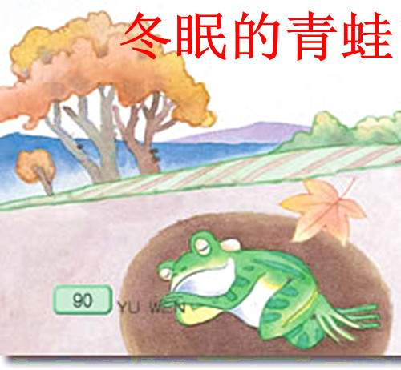
青蛙为什么要冬眠呢？
原来青蛙是冷血动物，随着气温的变冷，它的体温也会下降，可能会被冻死。所以为了生存，青蛙就钻进泥土里，处于假死状态，以此来躲避寒冷，等到第二年春天温度升高后再出来活动，这就是青蛙要冬眠的原因。
下一页
返回

Slide 20
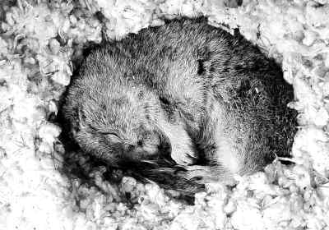
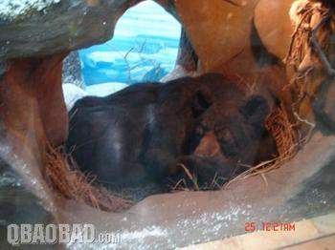
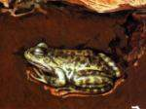
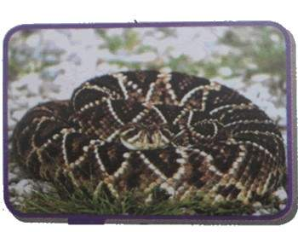
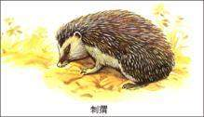

Slide 21

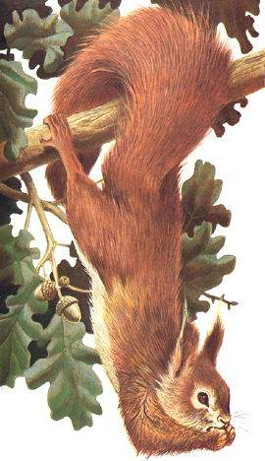
yì fēnɡ xiě ɡěi tān wán de
一 封 写 给 贪 玩 的
sōnɡ shǔ kuài zhǔn bèi hǎo chōnɡ
松 鼠， 快 准 备 好 充
zú de shí wù
足 的 食 物。

Slide 22

松鼠又是如何过冬的呢？
秋天一到，松鼠就要开始搜集食物。这样，在寒冷的冬天，松鼠就不愁没有东西吃了！
返回

Slide 23
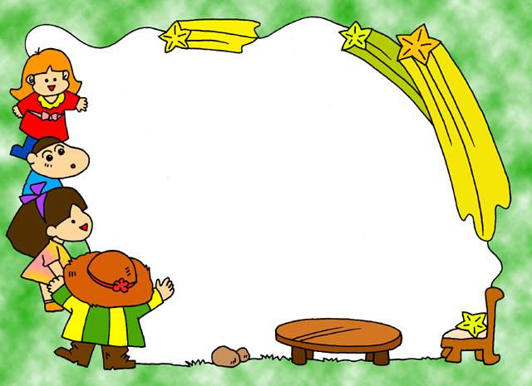
zài xiě yì fēnɡ ɡěi shān cūn
再 写 一 封 给 山 村
hái zi bié wànɡ le ɡěi xiǎo shù
孩 子别 忘 了 给 小 树
ɡuǒ shɑnɡ dōnɡ yī
裹 上 “冬 衣”。

Slide 24


小树裹“冬衣”是怎么回事？
在严寒的季节，有时树干里的水也会结冰，一旦解冻，肯定会给一些怕冷的树造成伤害，所以要给小树裹“冬衣”。
下一页
返回

Slide 25
一封写给南去的大雁，让它们路上多加小心。
一封写给要冬眠的青蛙，盖好被子别着凉生病。
一封写给贪玩的松鼠，快准备好充足的食物。
再写一封给山村孩子，别忘了给小树裹上“冬衣”。

Slide 26

一封写给( ) ,让它们路上( ) ;一封写给要( ) ,盖好被子( ) ;一封写给( ) 快准备好( ) ;再写一封给( ),别忘了给小树( )。
南去的大雁
多加小心
冬眠的青蛙
别着凉生病
贪玩的松鼠
充足的食物
山村孩子
裹上“冬衣”

Slide 27

南去的大雁
说话练习：
秋姑娘给她的好朋友们写
信，一封写给 ，一封写
给 ，一封写给 ，
再写一封给 。
南去的大雁
冬眠的青蛙
冬眠的青蛙
贪玩的松鼠
贪玩的松鼠
山村孩子
山村孩子
下一页

Slide 28

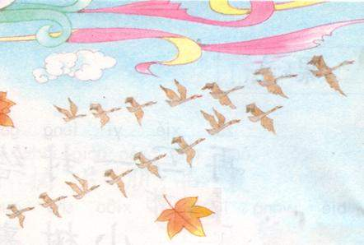
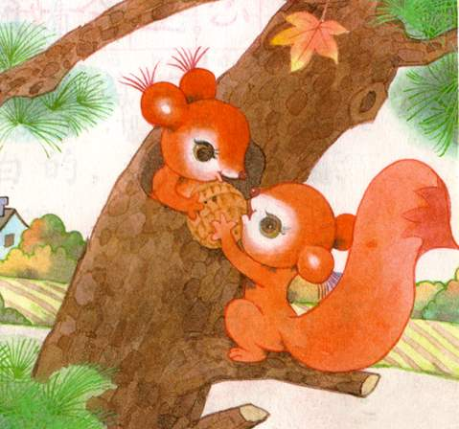
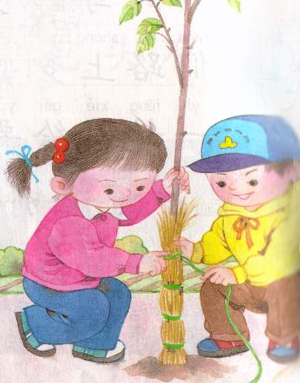
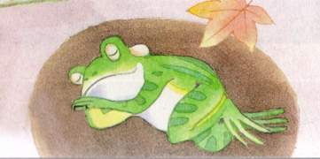
你最喜欢秋姑娘的哪一个好朋友呢？
选择你最喜欢的一封信，把它读给爸爸妈妈听！

Slide 29
交流：你最喜欢哪一封信？
（1）（我最喜欢写给大雁的信。）信中写了什么？（“大雁大雁，路上多加小心啊！”）秋姑娘会让大雁小心什么？（大雁大雁，路上小心猎人啊！）（大雁大雁，路上小心别撞上飞机啊！）（大雁大雁，路上小心掉队啊！）
（2）青蛙接到信，会对秋姑娘说什么呢？（秋姑娘，谢谢你，我会盖好被子，安心睡觉的。）
（3）松鼠真可爱，就是有点贪玩。秋姑娘给贪玩的松鼠写什么呢？（小松鼠，别贪玩，快准备好充足的食品）秋姑娘想得真周到，能读出来吗？
（4）秋姑娘没忘记穿着单衣的小树苗，提醒山村的孩子给他裹上冬衣。知道为什么吗？多细心的秋姑娘。哪个同学能读好呢？山村的孩子接到信，会怎么做？（小朋友赶快给小树穿上“冬衣”）

Slide 30

亲爱的大雁：
冬天快要到了，你们要到南方去过冬了。一路上可能会遇到很多危险，你们一定要互相帮助，多加小心。
你们的朋友：秋姑娘

Slide 31


想一想
秋姑娘还会给那些朋友写信？信上会说些什么呢？

Slide 32

亲爱的一年级（3）班的同学们：
你们好！我们的校园有绿树，有红花，有青草，如此美丽，你舍得去破坏吗？那就请“不丢捡起”吧！
爱你们的秋姑娘姐姐
2013年12月3日
返回

Slide 33


边疆的战士哥哥：
你们好！边疆很冷，要多穿衣服，一定注意保重身体！
爱你们的秋姑娘妹妹
2013年12月3日

Slide 35
讨论交流。（蛇、兔子、黑熊……）

Slide 36
你最喜欢秋姑娘的哪一个好朋友呢？
选择你最喜欢的一封信，把它读给爸爸妈妈听！

Slide 37
第二课时

Slide 38
复习
秋 姑 娘 信
摘 片 朋 裹
qiū
gū
niáng
xìn
zhāi
piàn
péng
guǒ

Slide 39
我会读
秋 姑 娘 信 摘 片 朋 裹

Slide 40
hǎo yǒu
xiǎo xīn
好 友 小 心
全 村 生
quán cūn
shēng

Slide 41
好 友 小 心
全 村 生

Slide 42
心、生、村、全、好、朋、友
hǎo yǒu xīn shēnɡ cūn quán
好
友
心
生
村
全

Slide 43
ㄑ撇点
组词：
hǎo
好
好人
好听
友好
好心

Slide 44
横撇
组词：
yǒu
亲友
友好
朋友
友人
友

Slide 45

卧钩
组词：
xīn
关心
爱心
小心
中心
心

Slide 46
组词：
shēng
生病
生气
花生
学生
生日
生

Slide 47
组词：
cūn
村
山村
村长
村庄
村口
村头
乡村

Slide 48
组词：
quán
安全
全家
全国
全天
完（wán）全
全

